Slide 1
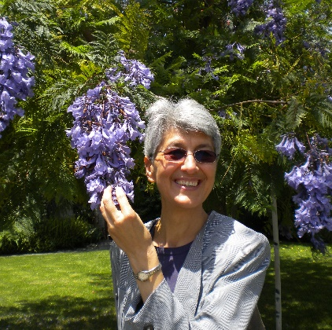
Reînvie Speranța
www.reinviesperanta.ro
Dr MargiAnne Isaia, MD MPH PCC PCC (T)
SET
SERIA
SUBIECT
Infidelitate maritală
13
Iubire și protecție

Slide 2

Dr MargiAnne Isaia, MD MPH PCC (T)
www.enthusiasticlife.net
INFIDELITATEA MARITALĂ
DEFINIŢIE ŞI TIPURI
Infidelitatea maritală este un concept moral-spiritual cu implicaţii psiho-sociale
Reprezintă trădarea încrederii şi exclusivităţii în relaţia de căsătorie
Specialiştii în terapia familiei şi a căsătoriei recunosc două tipuri de infidelitate: tradiţională şi cea mediată de tehnologie.
Infidelitatea tradiţională se manifestă ca şi comportament sexual sau emoţional sau ambele; se manifestă în lumea reală
Infidelitatea prin intemediul tehnologiei are loc în spaţiul virtual şi include următoarele tipuri: on-line (Cybersex), sexting şi infidelitatea prin face book.
Infidelitatea este o alegere
1
2

Slide 3

Dr MargiAnne Isaia, MD MPH PCC (T)
www.enthusiasticlife.net
INFIDELITATEA MARITALĂ
REACȚII
Indiferent de tipul de infidelitate, după descoperirea faptului că a fost trădat partenerii înşelaţi au experienţe emoţionale asemănătoare
PARTENERUL TRĂDAT trece prin trei etape:
1. turbulenţă emoţională (emotional roller-coaster): persoana se simte nesigură de ea însăşi, simte că îşi pierde mintea, îi este dificil să îşi definească emoţiile şi să îşi clarifice deciziile pentru viitor;
2. moratorium: persoana încearcă să găsească sensul trădării şi caută ajutor din afara familiei
3. reclădirea încrederii: ambii parteneri colaborează pentru a-şi îmbunătăţi comunicarea pentru a-şi reface relaţia; partenerul trădat lucrează în sensul iertării celui ce l-a trădat.
Infidelitatea este o alegere

Slide 4

Dr MargiAnne Isaia, MD MPH PCC (T)
www.enthusiasticlife.net
INFIDELITATEA MARITALĂ
ATITUDINI
Colecție de „scuze” ale PARTENERULUI VINOVAT...
Infidelitatea prezentată ca o experință „pozitivă”
  A. P., o femeie căsătorită, trecută de cincizeci de ani, a declarat soțului ei: „Căsătoria mea a fost moartă de mai mult timp. Când sunt într-o atmosferă rece și ostilă în casa mea, nu mă pot gândi la tine și legătura aceasta mă încălzește puțin...”
Alte scuze:
  Nu te mai iubesc...
  Sunt nefericit și prins; nu am fost fericit timp de ani de zile...
  Nu vreau să mai trăiesc așa...
  Căsătoria noastră este plictisitoare și neplăcută...
  Noi nu suntem ce ar fi trebuit să fim...
Infidelitatea este o alegere

Slide 5

Dr MargiAnne Isaia, MD MPH PCC (T)
www.enthusiasticlife.net
INFIDELITATEA MARITALĂ
ATITUDINI
Colecție de „scuze” ale PARTENERULUI VINOVAT...
Infidelitatea Prezentată ca o experință „pozitivă”
  B. A., o femeie căsătorită, trecută de patruzeci de ani, care au avut o aventură, a declarat: "Nu am vrut să rănesc pe partenerul meu, doar mi-am permis un gust de paradis la intrarea mea în a doua jumătate a vieții..."
Scuze egoiste:
  Legătura aceasta mă face să mă simt foarte bine...
  Funcționez mai bine. Afacerea mă face fericit și îmi permite să funcționez mai bine în toate aspectele vieții mele...
  Am urmat inima mea. Deși simt că uneori nu sunt sinceră cu soțul meu atunci când am o întâlnire cu iubitul meu, simt mereu că eu sunt sinceră cu inima mea, atunci când nu sunt cu el...
Infidelitatea este o alegere

Slide 6
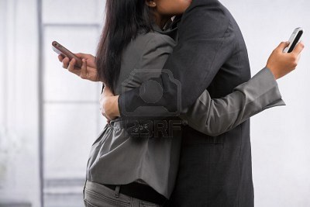
Dr MargiAnne Isaia, MD MPH PCC (T)
www.enthusiasticlife.net
INFIDELITATEA MARITALĂ
ATITUDINI
Colecție de „scuze” ale PARTENERULUI VINOVAT...
Alte scuze egoiste:
  Sexul este incredibil; nu a fost niciodată atât de bun cu soțul meu...
  Am vrut doar să am un prieten de-al meu...
  Ego-ul meu are nevoie de un impuls...
Aspecte „altruiste”...
  Legătura este bună pentru soțul meu. Acum mă face să-l tratez mai bine...
  Afacerea mă face mai puțin nervos și mai răbdător cu familia mea...
  Legătura asta îmi permite să rezolv criza mea conjugală...
  Am vrut ca ceva să zguduie căsnicia noastră, ca să fie mai bună...
  O aventură mă ajută să fac față în căsătoria mea plictisitoare și neplăcută; fără aceasta, mi-aș fi lăsat soțul...
Infidelitatea este o alegere

Slide 7

Dr MargiAnne Isaia, MD MPH PCC (T)
www.enthusiasticlife.net
INFIDELITATEA MARITALĂ
ATITUDINI
Colecție de „scuze” ale PARTENERULUI VINOVAT...
Tot felul de alte scuze...
  Iubitul meu are un mariaj nefericit și eu umplu un gol emoțional în viața lui...
  Asta nu înseamnă nimic pentru mine...
  Abia l-am întâlnit pe iubitul meu și în atât de scurt timp petrecut cu el, nu pot spune că aceasta ar face un rău semnificativ soțului meu...
  Acesta nu este chiar ceva grav...
  E doar sex...
  Nu are nimic de-a face cu tine...
  N-am vrut să te rănesc...
  Ea este ca o soră pentru mine, asta-i tot...
  Nimic nu se întâmplă; suntem doar prieteni și ne bucurăm de compania celuilalt...
Infidelitatea este o alegere

Slide 8
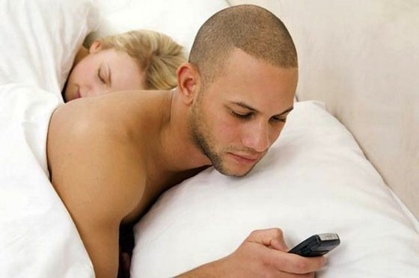
Dr MargiAnne Isaia, MD MPH PCC (T)
www.enthusiasticlife.net
INFIDELITATEA MARITALĂ
ATITUDINI
Colecție de „scuze” ale PARTENERULUI VINOVAT...
  Am fost doar curios...
  E doar un flirt inofensiv...
    D.T., un bărbat căsătorit, aproape de cincizeci de ani, a explicat aventura lui extraconjugală prin a spune soției că "m-am gândit că nu mă mai iubești..."
  Acesta este în întregime vina ta...
  Niciodată nu mă asculți...
  Tu lucrezi prea mult...
  Am crezut că te-ar schimba...
  Nu-mi dai nici o atenție...
  M-am săturat de a face totul pe aici...
  Sexul nu este amuzant cu tine...
Infidelitatea este o alegere

Slide 9
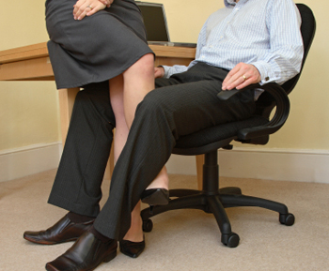
Dr MargiAnne Isaia, MD MPH PCC (T)
www.enthusiasticlife.net
INFIDELITATEA MARITALĂ
ATITUDINI
Colecție de „scuze” ale PARTENERULUI VINOVAT...
  Nu ai fost niciodată cu adevărat alături de mine atunci când am avut nevoie...
  M-ai lăsat tu, înainte de a te lăsa eu...
  Încerci să mă controlezi și eu nu sunt pregătit pentru asta...
  Tu m-ai distanțat de tine...
  Nu am avut de ales...
  Acesta nu este în controlul meu este biologic. E curiozitate și plăcere...
  Am o criză la mijlocul vieții și caut un sens în viața mea...
  Ea a fost prea bună pentru a o ignora și nu am putut rezista apropierea ei...
  Am nevoie de spațiu și puțină libertate...
  Eu nu mă pot ajuta...
  Eu nu pot pentru tot restul vieții mele să mă culc doar cu tine...
Infidelitatea este o alegere

Slide 10

Dr MargiAnne Isaia, MD MPH PCC (T)
www.enthusiasticlife.net
INFIDELITATEA MARITALĂ
ATITUDINI
Colecție de „scuze” ale PARTENERULUI VINOVAT...
  Eu chiar nu știu ce vreau să fac cu viața mea...
  Nu am vrut niciodată să mă căsătoresc...
  Nu este vina nimănui...
  Normele sociale ar trebui să fie actualizate, pentru a permite intimitatea cu mai mult de o persoană...
  Noi nu am fost corecți în multe alte lucruri...
  Acesta pur și simplu s-a întâmplat...
  Nu ai fost în jurul meu și ea m-a sedus...
  Nu știu de ce am făcut-o. Acesta nu a fost planificată...
  Eu nu-i pot spune „NU”...
  Am răspuns doar; ea a fost cea care a început...
Infidelitatea este o alegere

Slide 11

Dr MargiAnne Isaia, MD MPH PCC (T)
www.enthusiasticlife.net
INFIDELITATEA MARITALĂ
ATITUDINI
Colecție de „scuze” ale PARTENERULUI VINOVAT...
  Este timpul să ne refacem...
  Partenerul meu m-a înșelat și am făcut-o și eu ca o răzbunare justificată...
  Infidelitatea mea mă ajută să depășesc infidelitatea lui și ne face pe amândoi să ne reevaluăm valorile noastre...
  Aventura mea cu soțul ei este un fel de răzbunare asupra ei...
  Draga mea, nu am vrut să te rănesc, dar am fost curios cu privire la ce ar fi ca să faci sex cu altcineva...
Infidelitatea este o alegere

Slide 12

Dr MargiAnne Isaia, MD MPH PCC (T)
www.enthusiasticlife.net
INFIDELITATEA MARITALĂ
REZULTATE
Costurile infidelităţii maritale sunt enorme şi nu pot fi complet evaluate.
Ele se extind asupra relaţiei de cuplu, relaţiei părinte-copil, transgeneraţional, şi asupra societăţii în ansamblu.
Infidelitatea maritală este cea mai stresantă experienţă a vieţii pe care o poate avea partenerul înşelat .
De asemenea, copiii suferă profund ca rezultat al infidelităţii unuia dintre părinţi.
Infidelitatea este o alegere

Slide 13

Dr MargiAnne Isaia, MD MPH PCC (T)
www.enthusiasticlife.net
TRATAMENTUL INFIDELITĂȚII
ABORDAREA INTEGRATIVĂ
Tratamentul include cinci faze interdependente:
  Intervenţia în criză şi evaluarea relaţiei
  Evaluarea sistemului familial
  Facilitarea iertării
  Tratamentul factorilor care contribuie la infidelitate
  Promovarea intimităţii prin comunicare
O importanţă specială trebuie acordată factorilor ce contribuie la realizarea unităţii cuplului, factori ce facilitează vindecarea şi reduc vulnerabilitatea la viitoare trădări ale încrederii.
Infidelitatea este o alegere

Slide 14

Dr MargiAnne Isaia, MD MPH PCC (T)
www.enthusiasticlife.net
TRATAMENTUL INFIDELITĂȚII
ABORDAREA INTEGRATIVĂ
Multe relaţii de căsătorie sunt caracterizate printr-un angajament explicit sau implicit privind intimitatea, incluzând fidelitatea sexuală şi emoţională faţă de partener.
Infidelitatea constituie o trădare a acestui angajament explicit sau implicit referitor la exclusivitatea intimităţii. In cazul infidelităţii, intimitatea emoţională şi sexuală este împărtăşită cu altcineva din afara relaţiei primare fără consimţământul celuilalt partener.
O violare a angajamentului şi exclusivităţii afectează relaţia la mai multe nivele, adesea producând durere profundă, nesiguranţă şi pierderea încrederii.
Infidelitatea este o alegere

Slide 15

Dr MargiAnne Isaia, MD MPH PCC (T)
www.enthusiasticlife.net
TRATAMENTUL INFIDELITĂȚII
ABORDAREA INTEGRATIVĂ
Descoperirea infidelităţii este principalul motiv pentru care cuplurile caută tratament specializat
Deşi este una dintre cele mai frecvente cauze în terapia de cuplu, infidelitatea este una din cele mai dificil de tratat. Specialiştii în terapia familiei pun adesea sub semnul întrebării succesul tratamentului.
Din cauza furtunii emoţionale ce însoţeşte infidelitatea, terapeuţii adesea abordează astfel de cazuri cu nelinişte. Reacţiile emoţionale ale cuplului pot fi atât de intense, iar terapeutul trebuie să aibă o înţelegere completă privitor la ce să se aştepte pentru a putea naviga de-a lungul procesului terapeutic.
Infidelitatea este o alegere

Slide 16
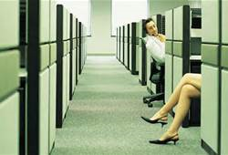
Dr MargiAnne Isaia, MD MPH PCC (T)
www.enthusiasticlife.net
TRATAMENTUL INFIDELITĂȚII
ABORDAREA INTEGRATIVĂ
Modelul inter-sistemic este o abordare integrativă, confirmată de experienţa practică ce poate fi folosit pentru tratamentul infidelităţii în cuplu
Abordarea integrativă este bazată pe datele din literatura de specialitate şi pe experienţa practică. Ea ajută la definirea problemelor de cuplu şi oferă standardele pentru intervenţia în criză şi tratament.
Abordarea inter-sistemică este un mod corespunzător pentru tratamentul infidelităţii datorită concentrării atenţiei asupra sistemului, sensibilităţii faţă de context, flexibilităţii şi integrării diverselor modele şi intervenţii terapeutice.
Infidelitatea este o alegere

Slide 17
Dr MargiAnne Isaia, MD MPH PCC (T)
www.enthusiasticlife.net
TRATAMENTUL INFIDELITĂȚII
ABORDAREA INTEGRATIVĂ
După cum însuşi numele spune, abordarea inter-sistemică este fundamentată pe perspectiva sistemică, confrom căreia interacţiunile partenerilor sunt reciproce şi interdependente.
Chiar în cazurile în care se evidenţiază clar partea vinovată, infidelitatea este definită ca o problemă a relaţiei. O perspectivă sistemică permite o mai mare participare a ambilor parteneri în procesul de vindecare.
Chiar dacă abordăm infidelitatea şi tratamentul ei dintr-o perspectivă inter-sistemică, nu credem că există circumstanţe care să justifice trădarea angajamentului de exclusivitate în relaţie.
Infidelitatea este o alegere

Slide 18

Dr MargiAnne Isaia, MD MPH PCC (T)
www.enthusiasticlife.net
TRATAMENTUL INFIDELITĂȚII
ABORDAREA INTEGRATIVĂ
Infidelitatea este o alegere
Infidelitatea este întotdeauna ceva rău. Fără a-şi asuma postura de judecător, terapeutul trebuie să transmită mesajul că infidelitatea şi dezamăgirea asociată ei sunt inacceptabile într-o relaţie de căsătorie.
În caz de infidelitate, ambii parteneri suferă şi ambii au nevoie de vindecare.
Modelul inter-sistemic promovează vindecarea prin integrarea terapiei individuale cu terapia de cuplu orientată asupra sistemului.

Slide 19

Dr MargiAnne Isaia, MD MPH PCC (T)
www.enthusiasticlife.net
UN AUTOR CLASIC
“Dacă veghezi, dacă continuu ai o atitudine de rugăciune, dacă faci totul fiind conştient de prezenţa lui Dumnezeu alături de tine, vei fi salvat din orice ispită şi poţi spera să fii păstrat curat, fără pată şi nealterat până la sfârşitul vieţii tale”.
White, E.G., Adventist Home

Slide 20
Dr MargiAnne Isaia, MD MPH PCC (T)
www.enthusiasticlife.net
Referinţe
Cravens, J., Leckie, K., & Whiting, J. (2013). Facebook infidelity: when poking becomes problematic. Contemporary Family Therapy: An International Journal, 35(1), 74-90.
Schneider, J.P., Weiss, R., & Samenow, C. (2012). Is it really cheating? Understanding the emotional reactions and clinical treatment of spouses and partners affected by cybersex infidelity. Sexual Addiction & Compulsivity, 19(1/2), 123-139.
Smith, T. (2011). Understanding infidelity: an interview with Gerald Weeks. The Family Journal, 19(3), 333-339.
Wysocki, D., & Childers, C. (2011). ‘Let my fingers do the talking’: sexting and infidelity in cyberspace. Sexuality and Culture, 15(3), 217-239.
White, E.G., Adventist Home

